Slide 1
Муниципальное казенное дошкольное образовательное учреждение Искитимского района Новосибирской области детский сад комбинированного вида «Красная шапочка» р.п. Линево633216, Новосибирская область, Искитимский район, р.п. Линево, 4-й микрорайон, дом 15
Контактный телефон: 8 (383) 43-33-821 Факс: 8 (383) 43-33-821 Адрес электронной почты: ds_kra_isk@edu54.ru
Аналитический отчет за 2021-2022
учебный год
Выполнила: педагог первой
квалификационной категории Квашнина Е.В.

Slide 2
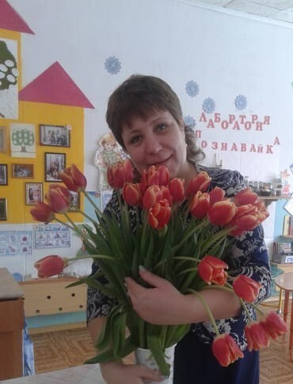
Тема самообразования «Трудовое воспитание дошкольников через решение проблемных ситуаций»
Цель: формирование основ трудового воспитания у детей дошкольного возраста через решение проблемных ситуаций
Квашнина Е.В.
Педагог первой квалификационной категории
Задачи:
• формирование позитивных установок к различным видам труда и творчества;
• воспитание ценностного отношения к собственному труду, труду других людей и его результатам;
• воспитание личности ребенка в аспекте труда и творчества;
• развитие творческой инициативы, способности самостоятельно себя реализовывать в различных видах труда и творчества;

Slide 3
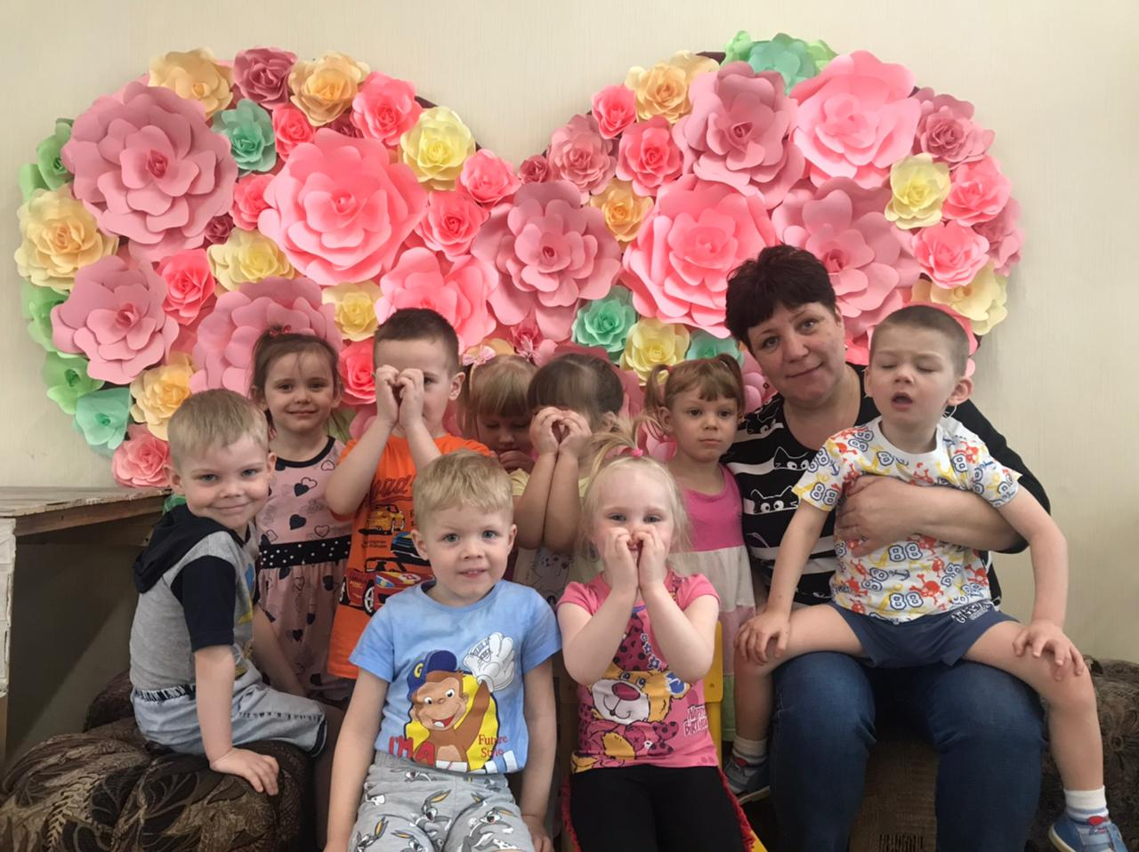
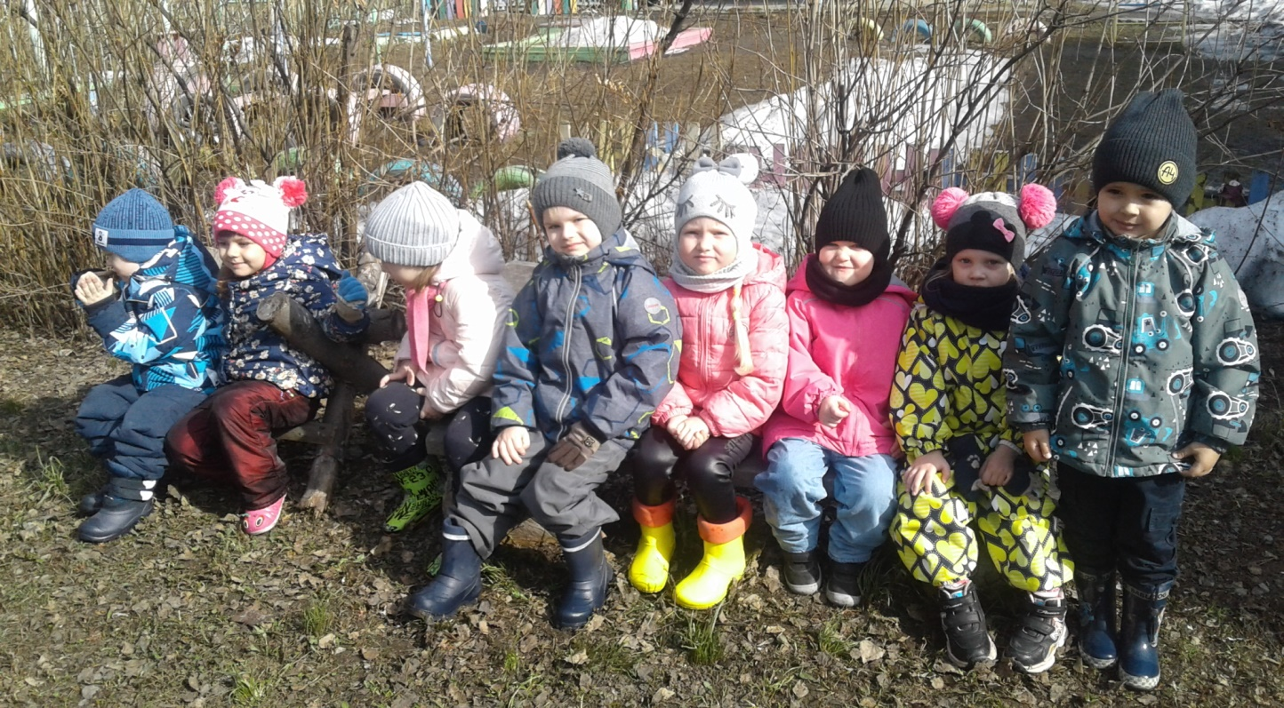
Группа «Ягодка»
Группа «Малышок»

Slide 4
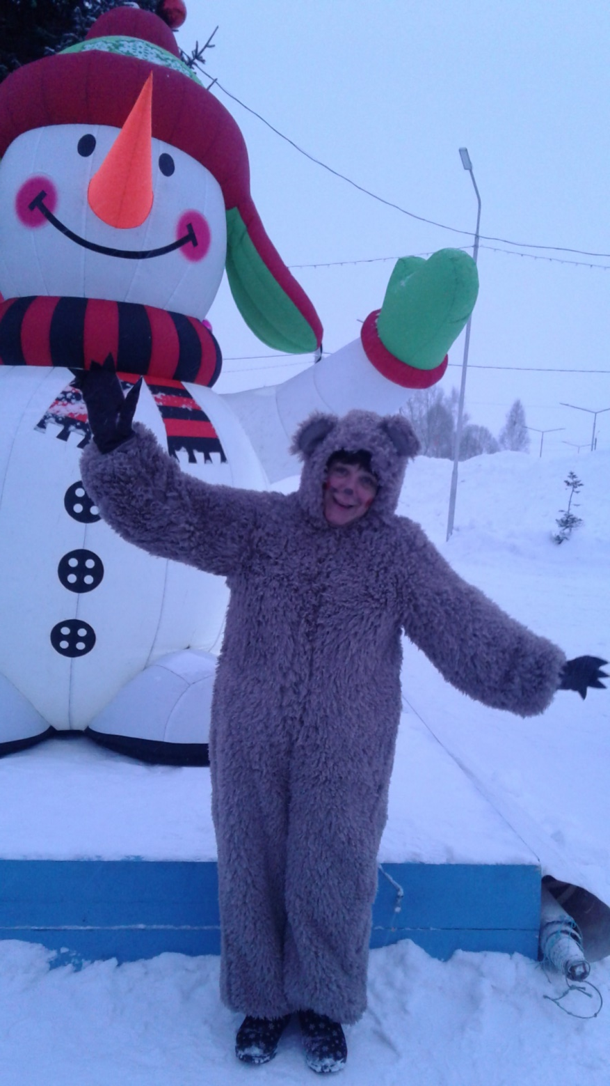
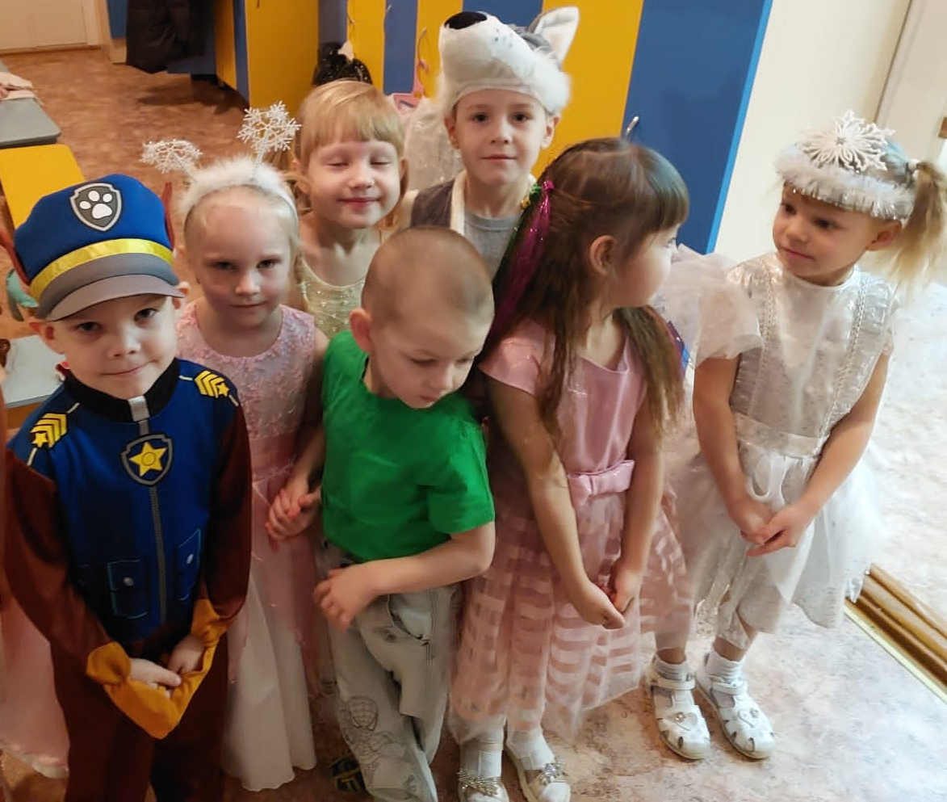
ПРАЗДНИКИ

Slide 5
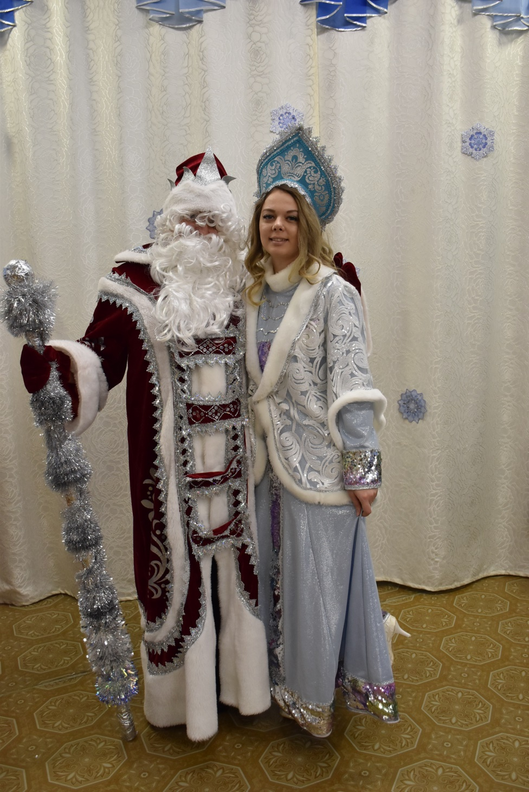
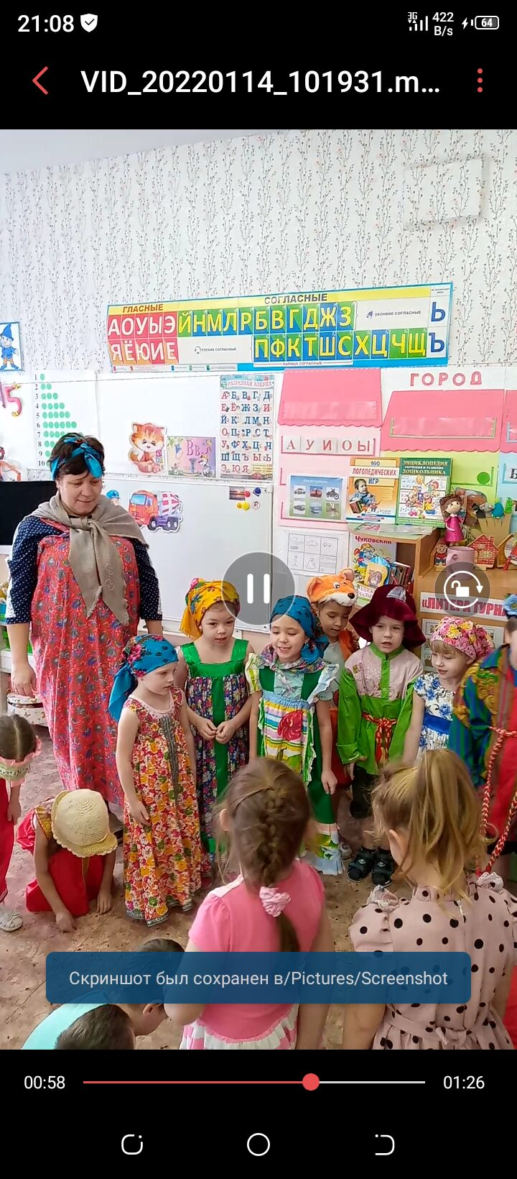
НОВЫЙ ГОД
Старый НОВЫЙ ГОД

Slide 6
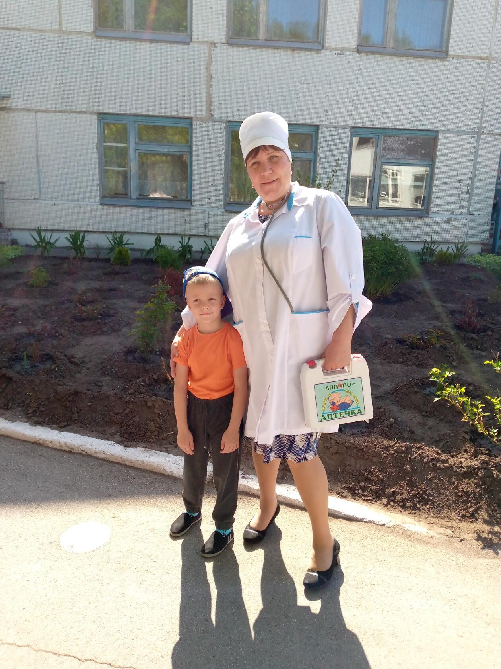
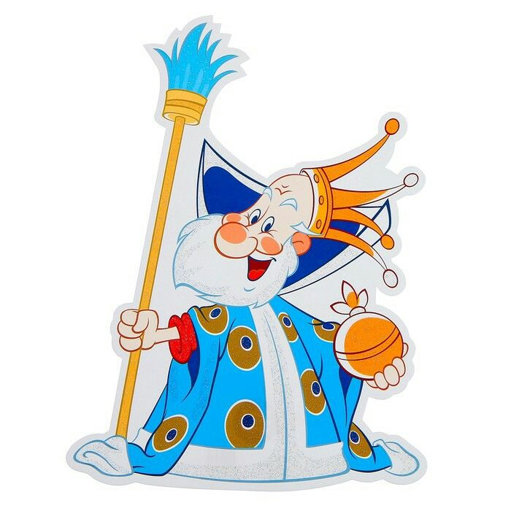
«ДЕНЬ ЗДОРОВЬЯ»
«ВЫПУСКНОЙ»

Slide 7
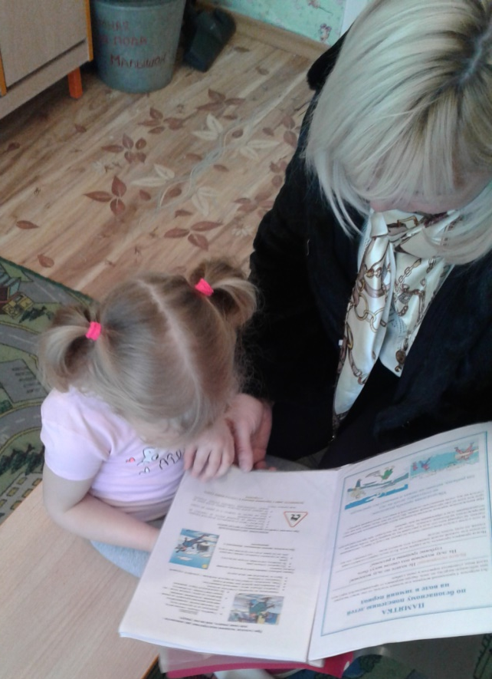
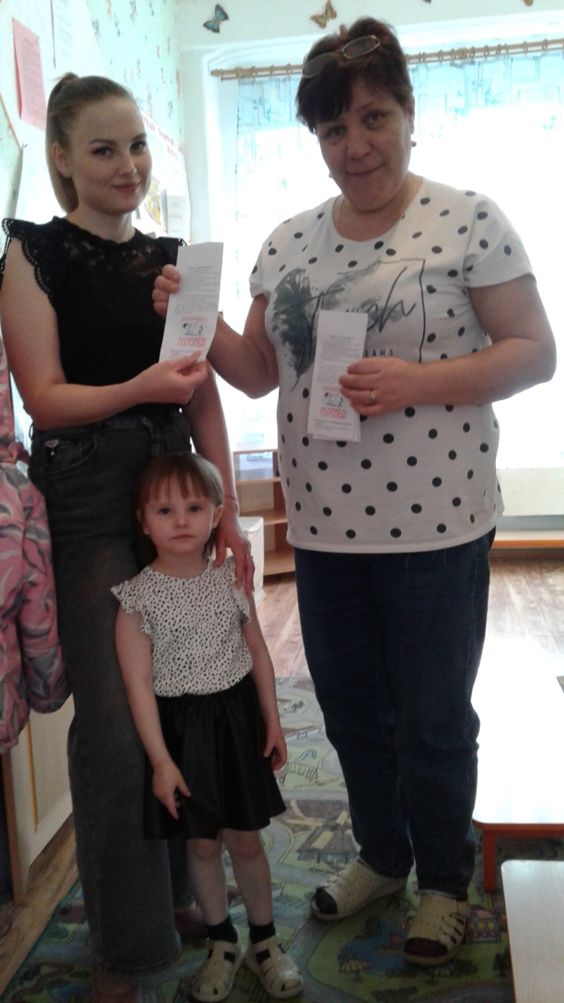
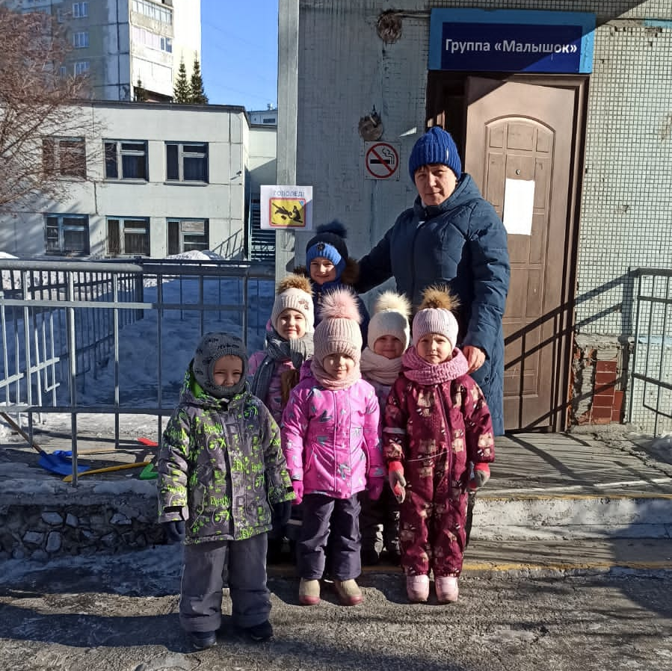
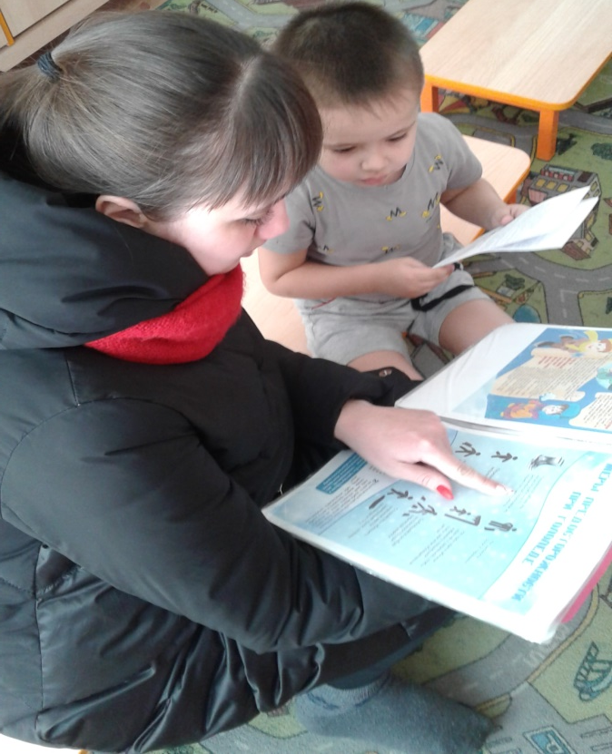
Акция «ОСТОРОЖНО, ГОЛОЛЕД»

Slide 8
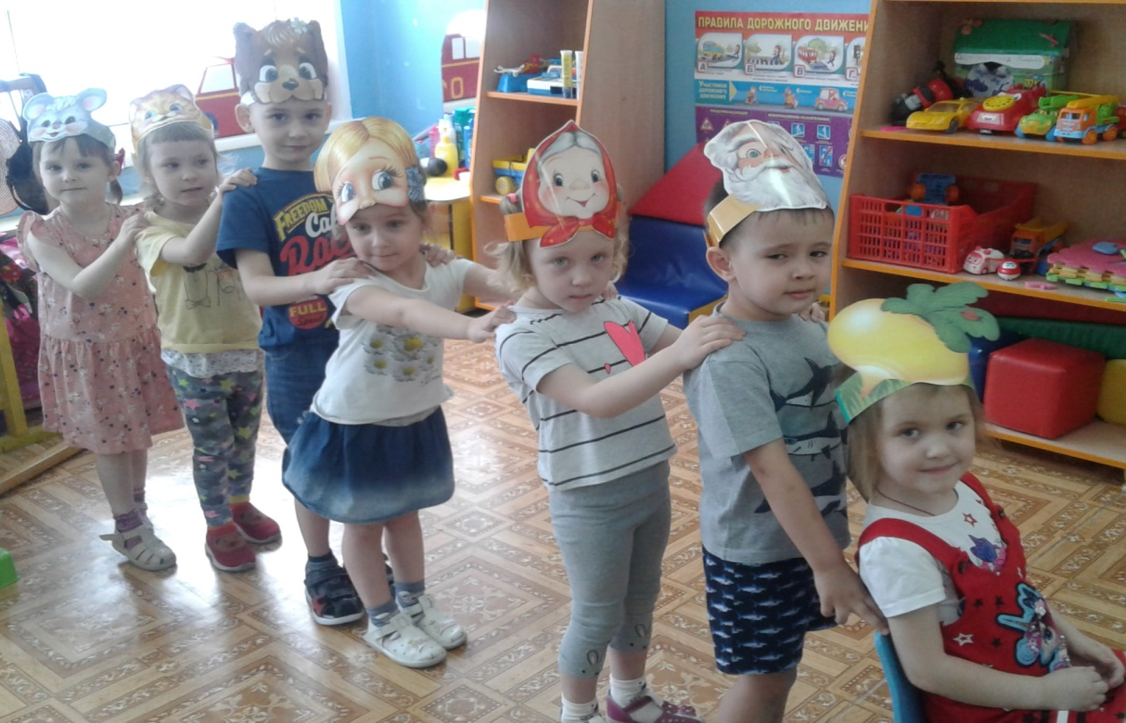
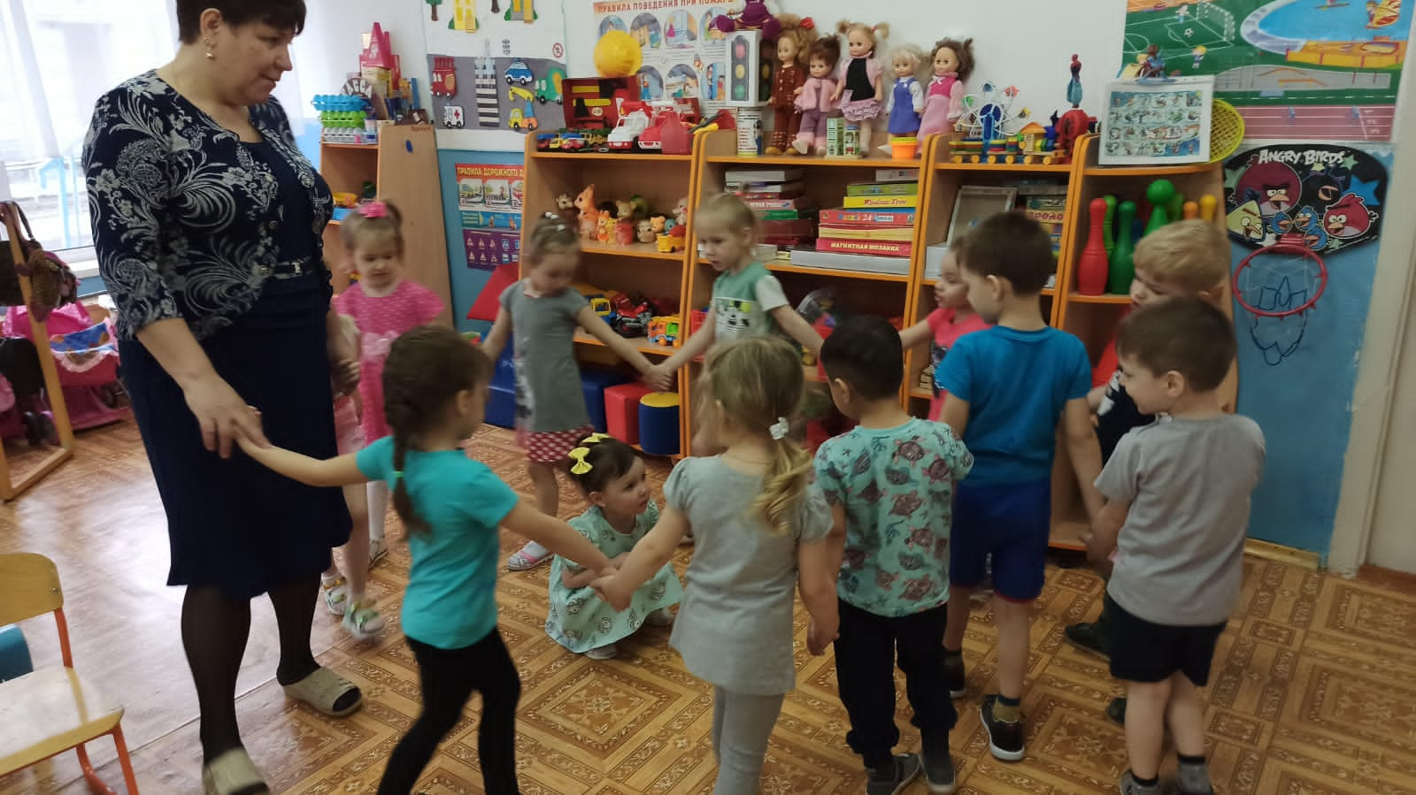
Театрализованные и малоподвижные игры

Slide 9
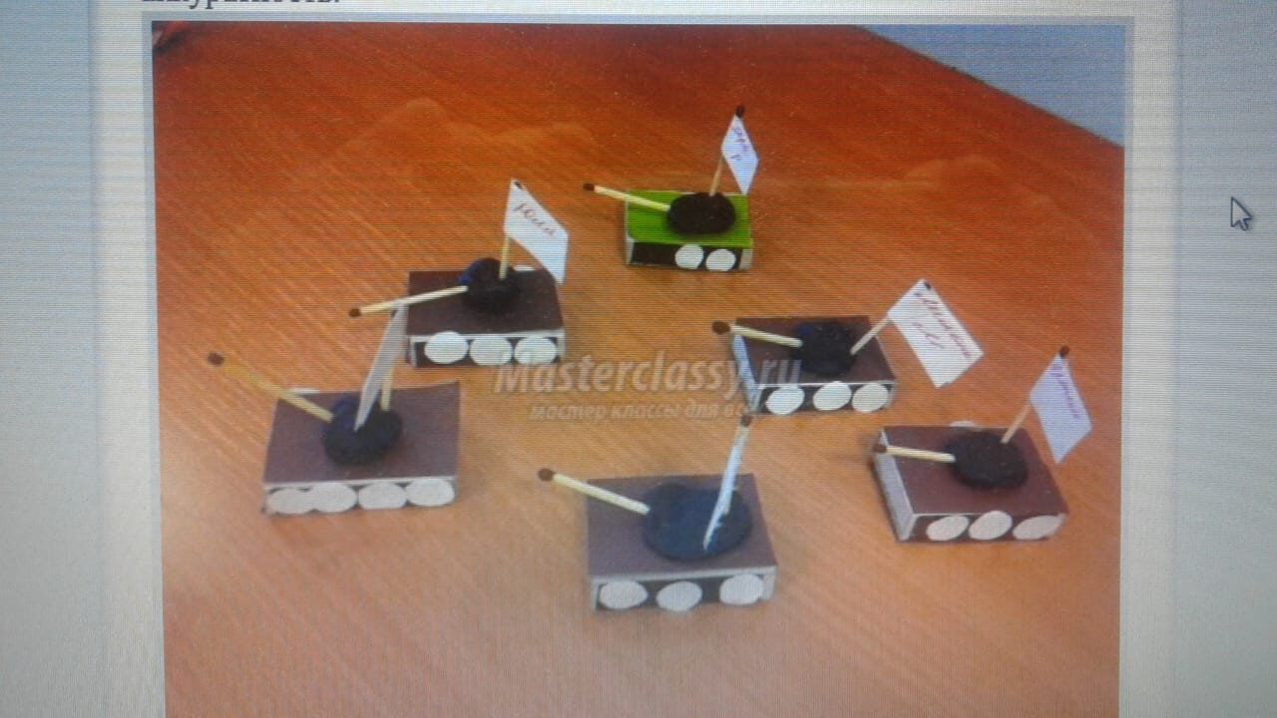
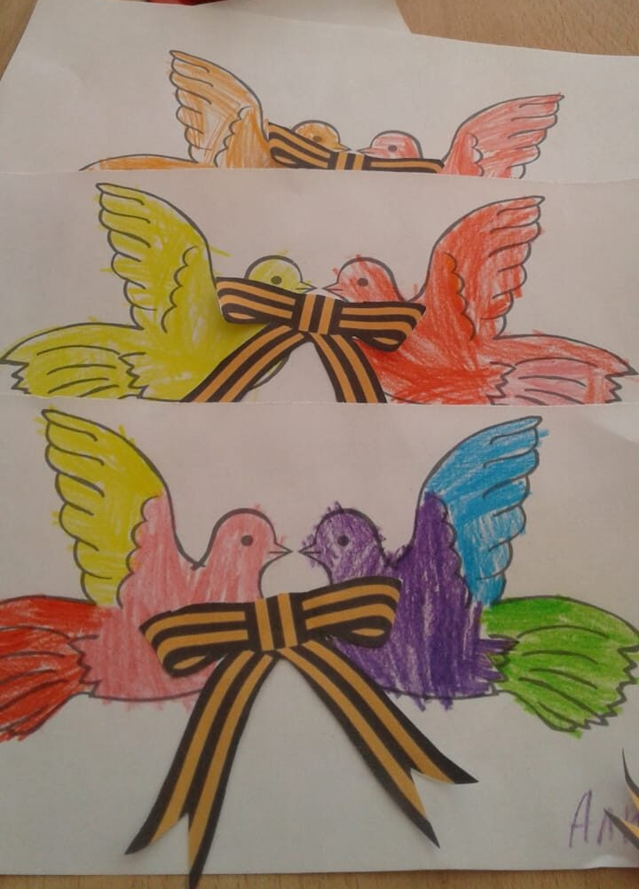
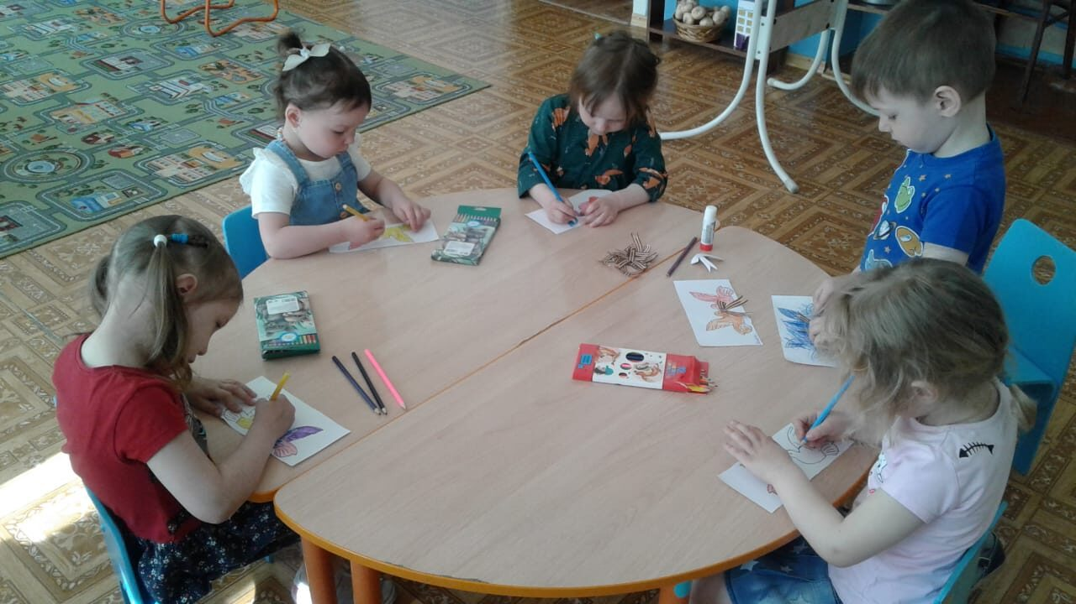
9 МАЯ «ДЕНЬ ПОБЕДЫ»

Slide 10
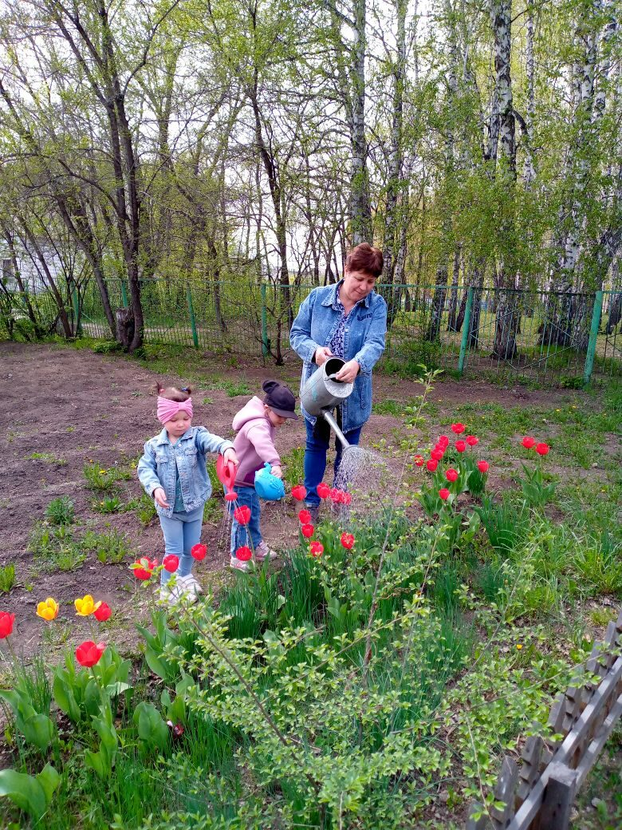
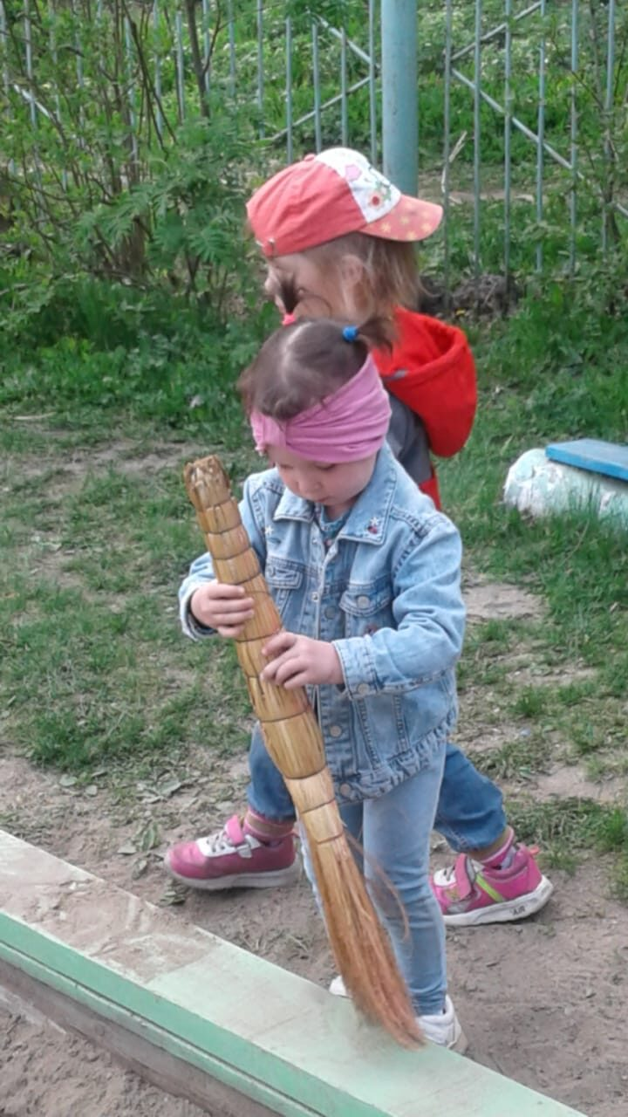
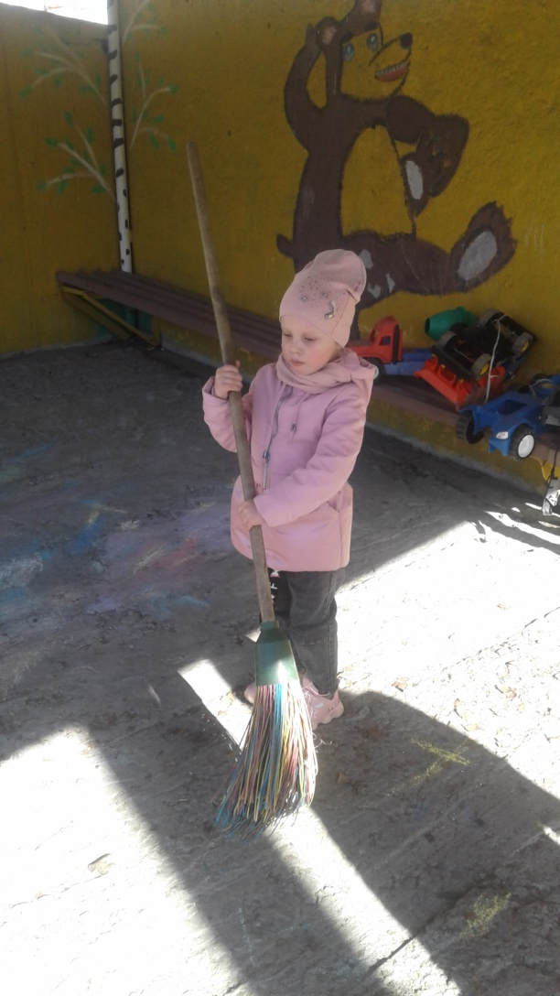
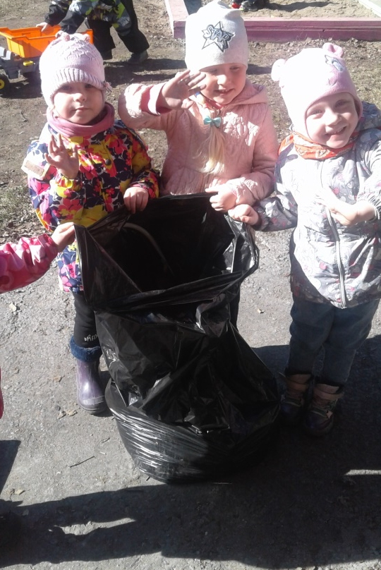
ТРУДОВОЕ ВОСПИТАНИЕ

Slide 11
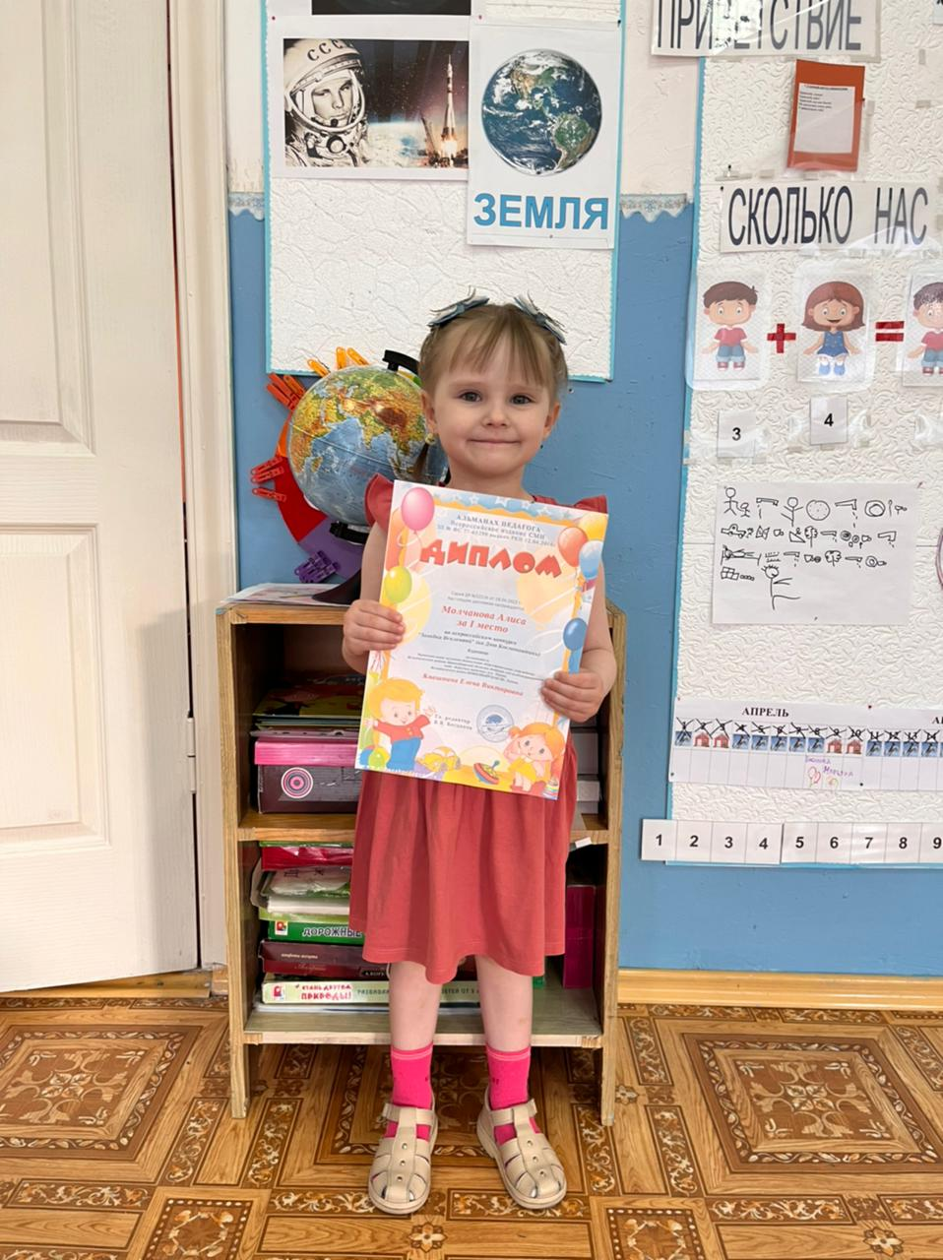
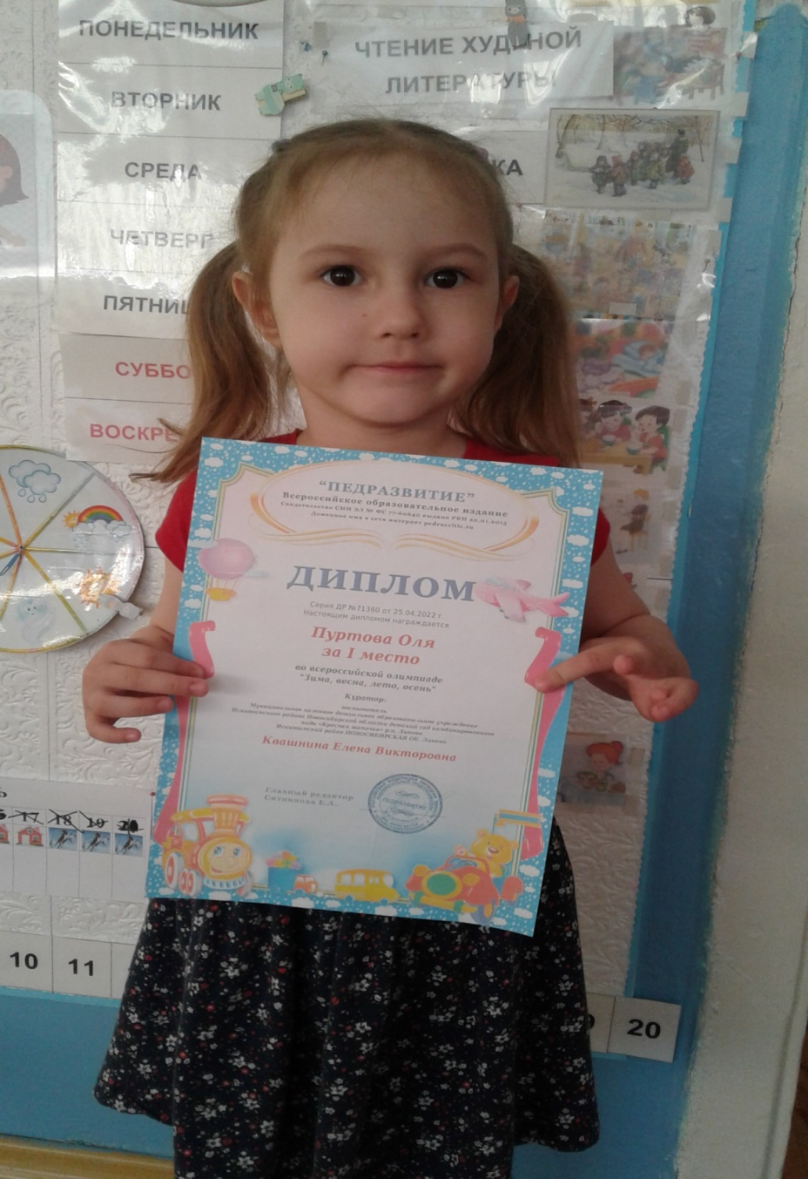
УЧАСТИЕ В КОНКУРСАХ

Slide 12
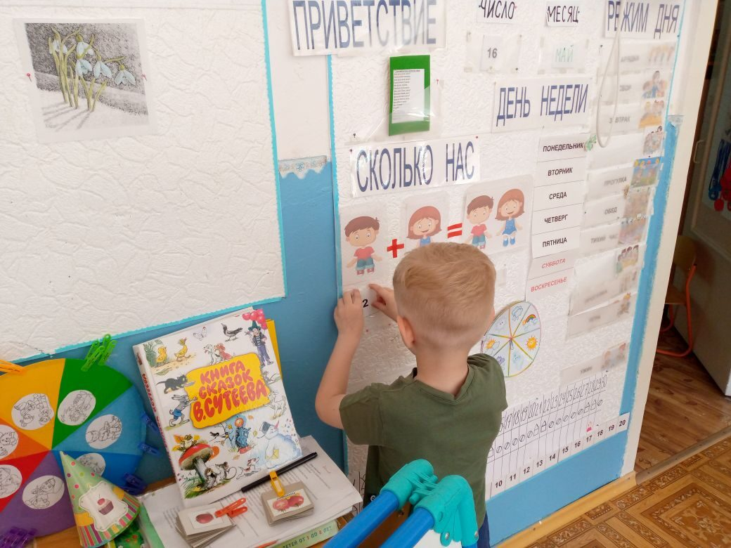
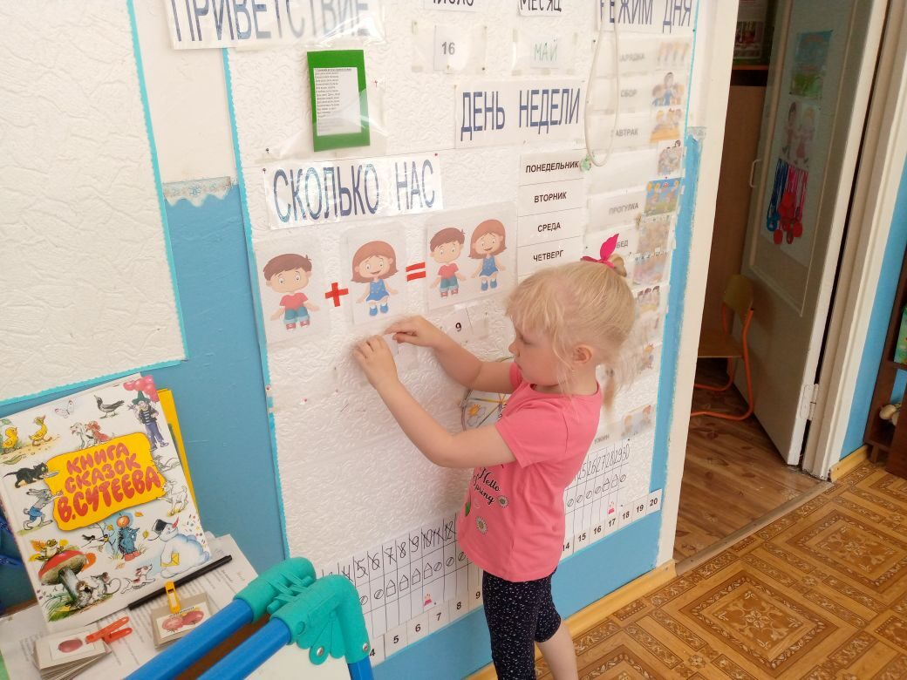
РАБОТА ПО ТЕХНОЛОГИЯМ ПРОГРАММЫ «ПРО Детей»
Доска выбора
«ЛИНЕЙНЫЙ КАЛЕНДАРЬ»

Slide 13
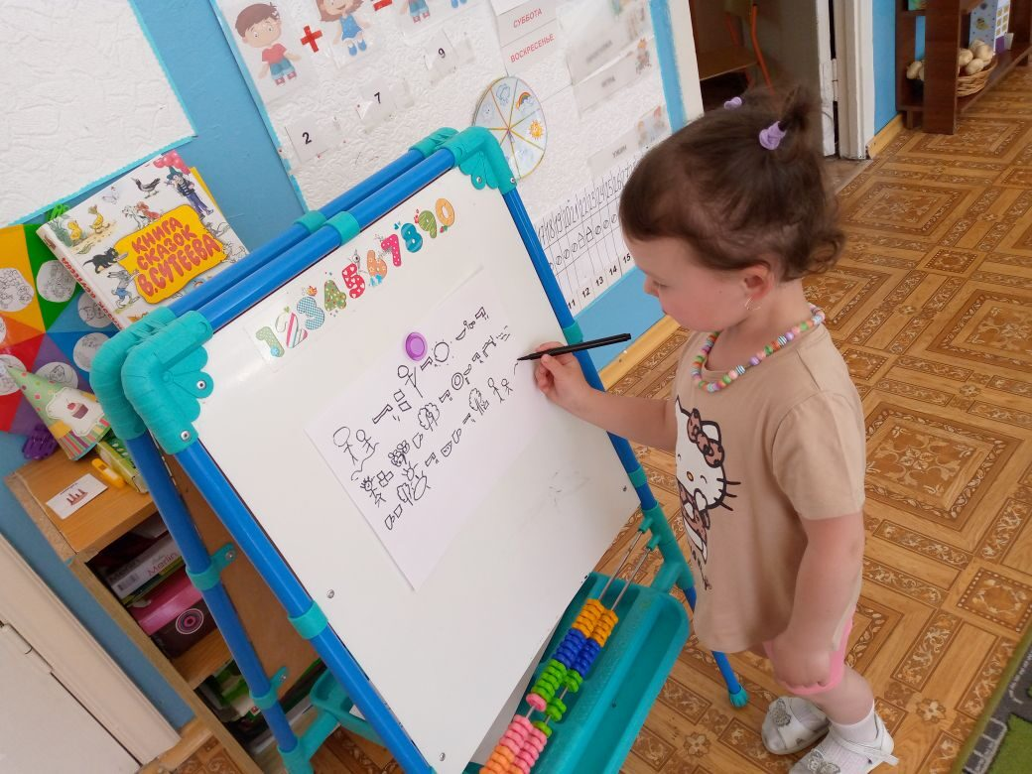
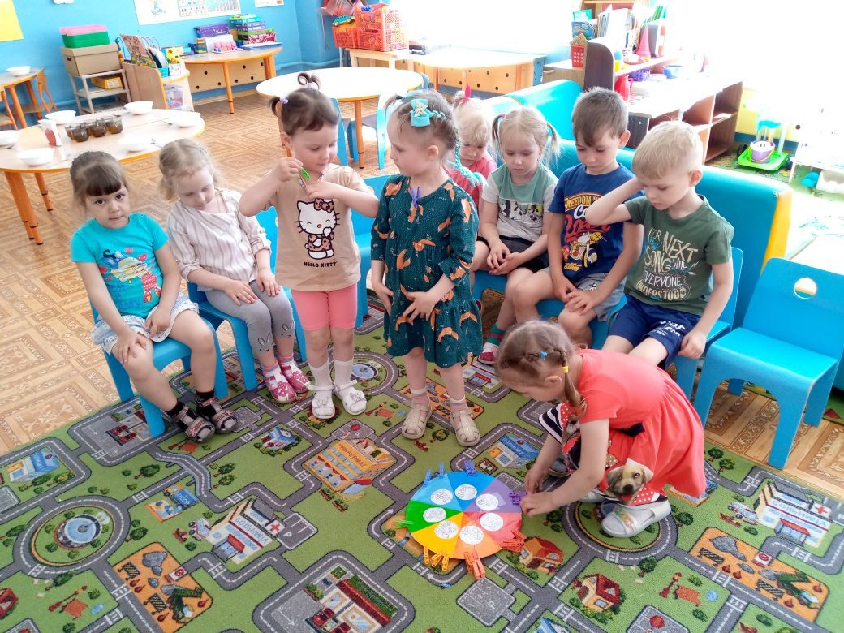
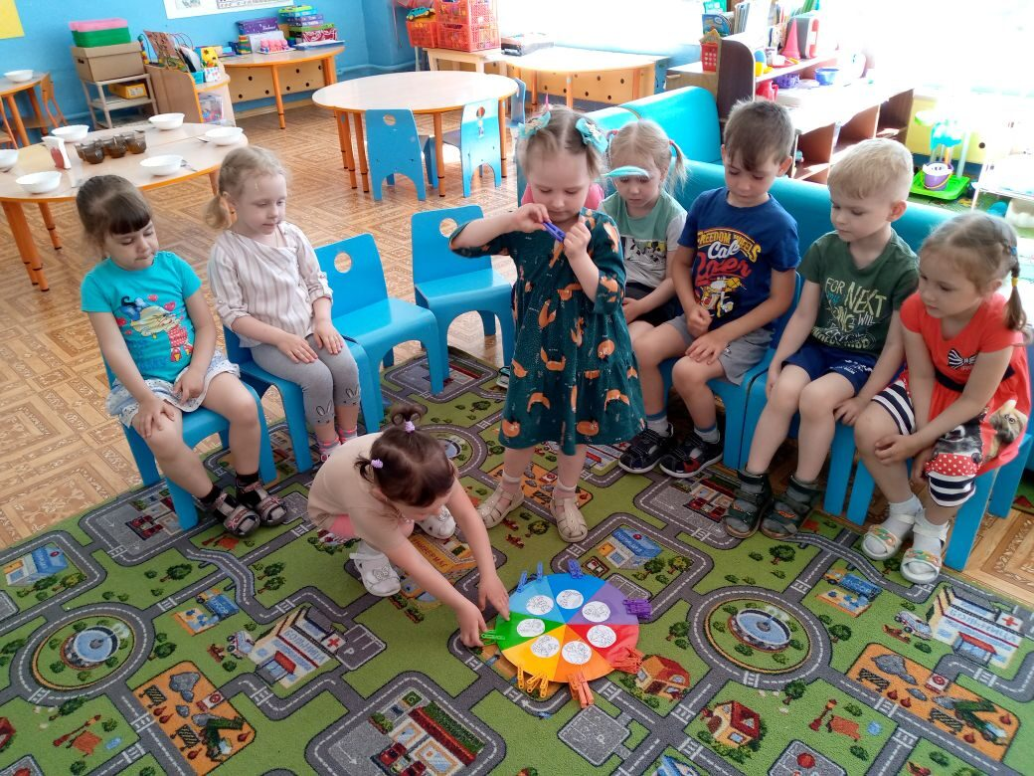
«КРУГ ВЫБОРА»
ПЛАНИРОВАНИЕ НА ДЕНЬ

Slide 14
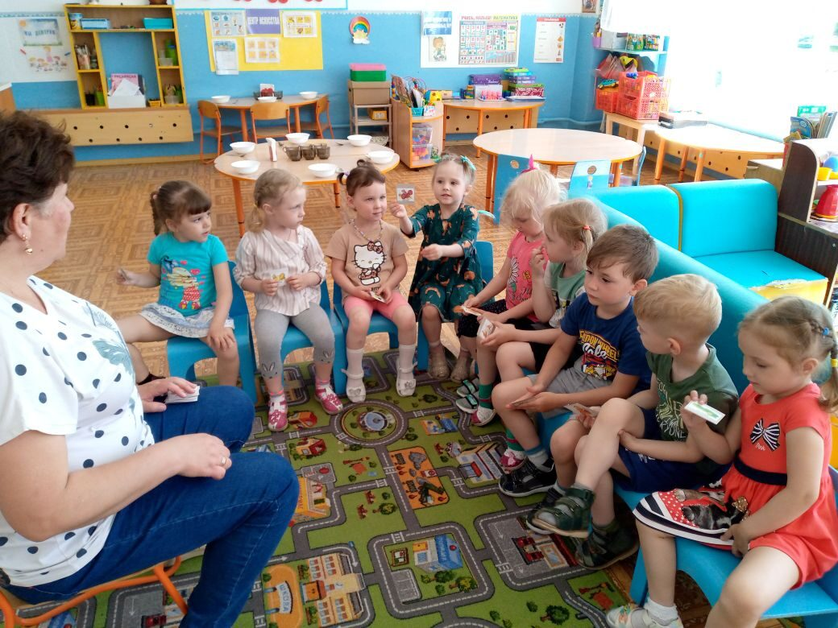
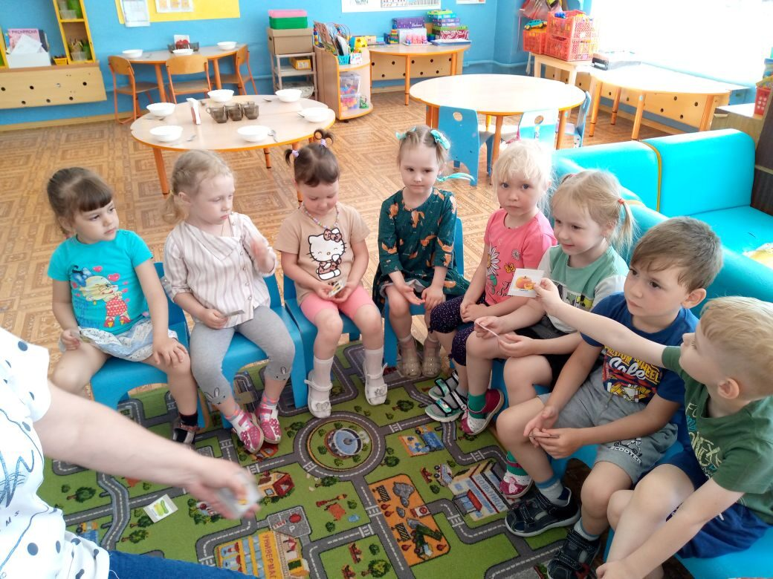
ИГРА «А У МЕНЯ, А У КОГО»

Slide 15
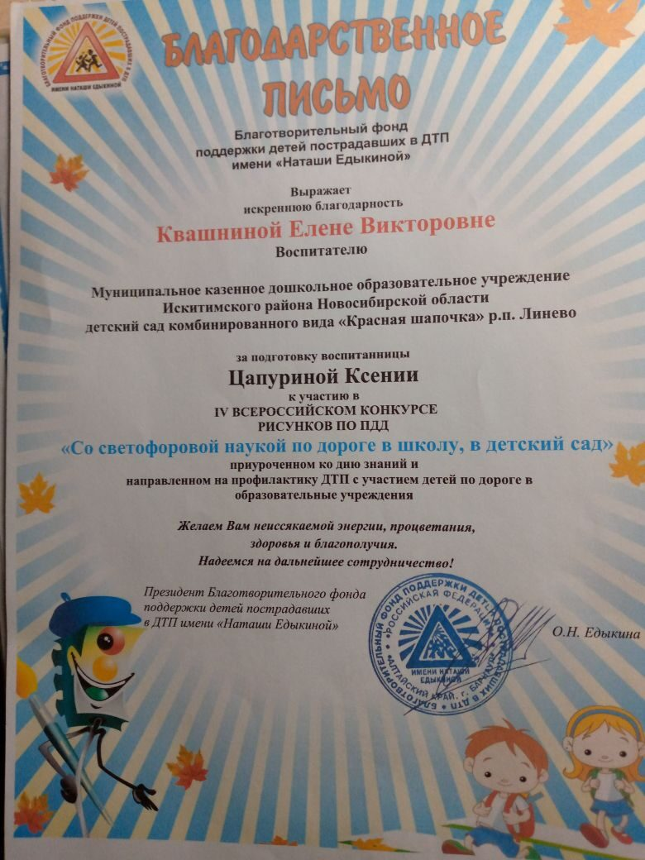
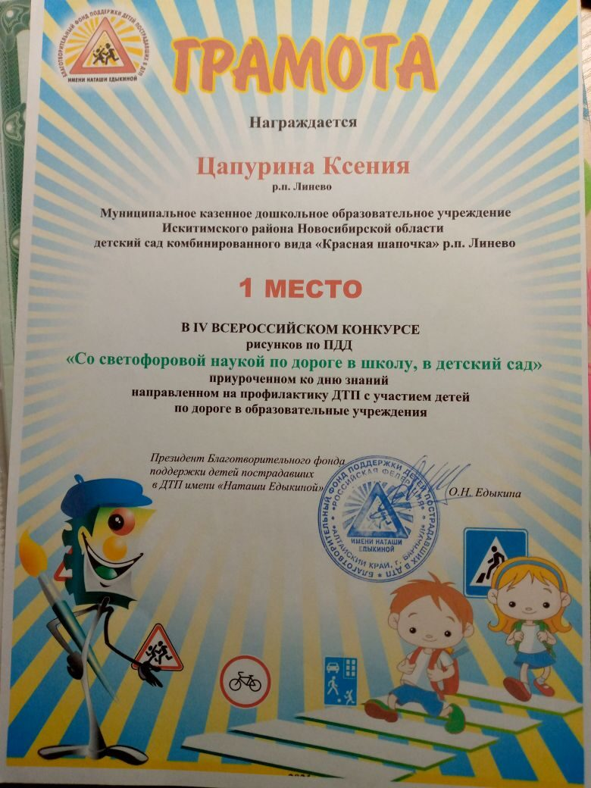

Slide 16
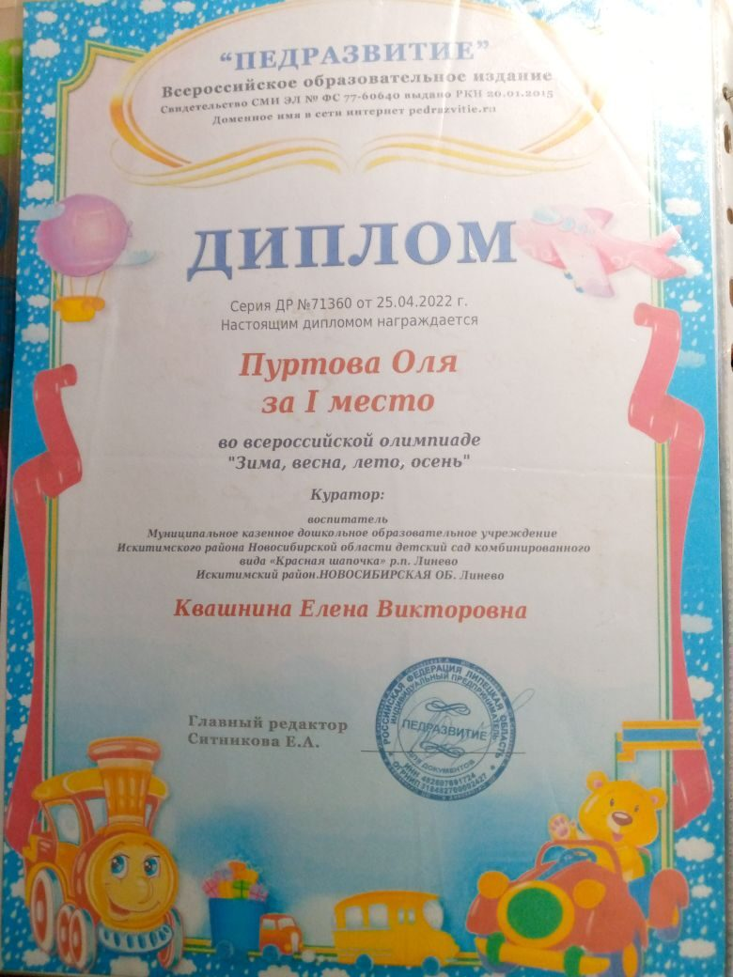
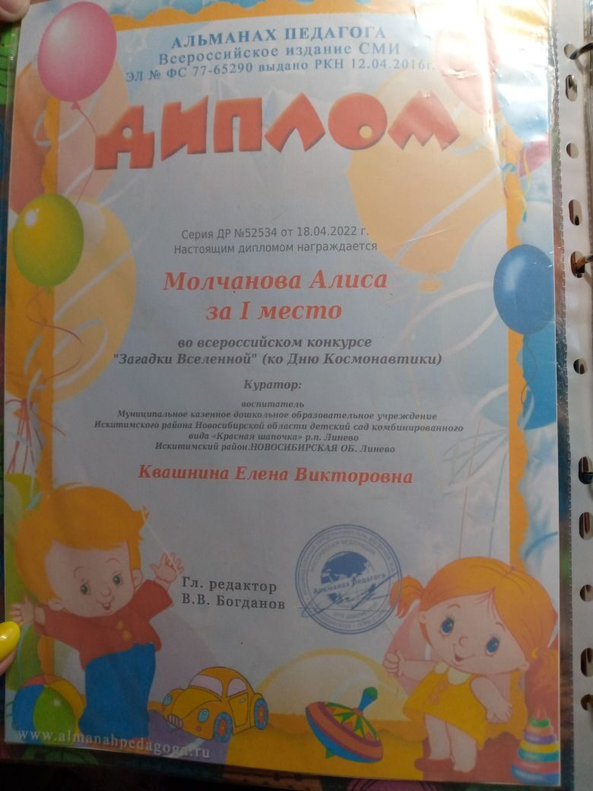

Slide 17
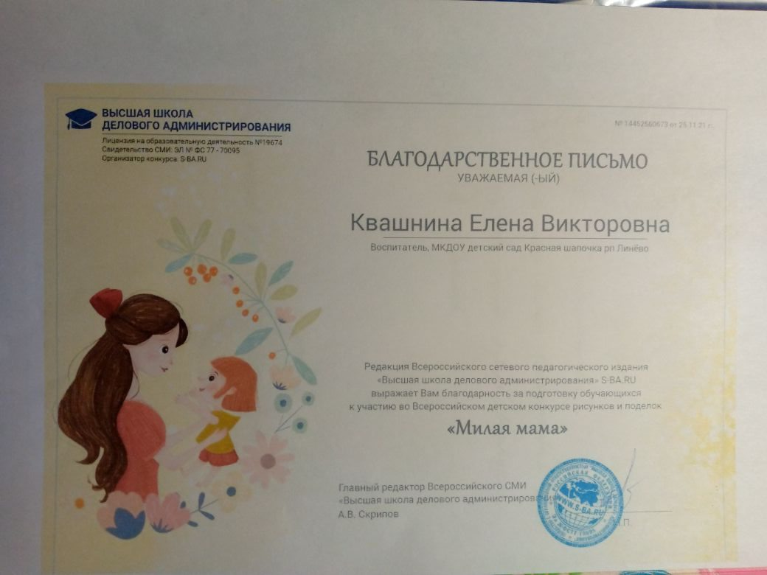
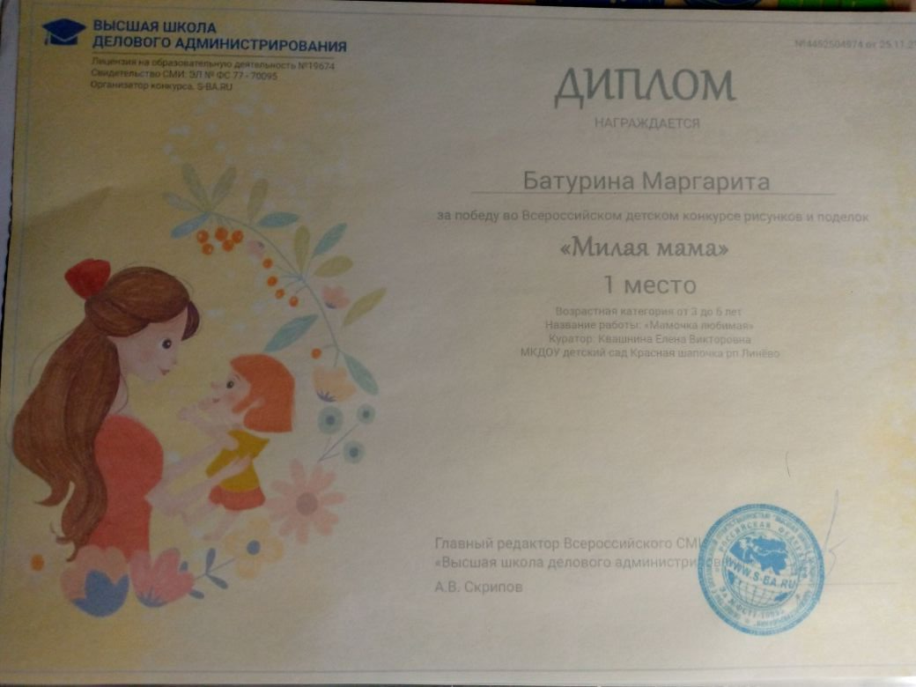
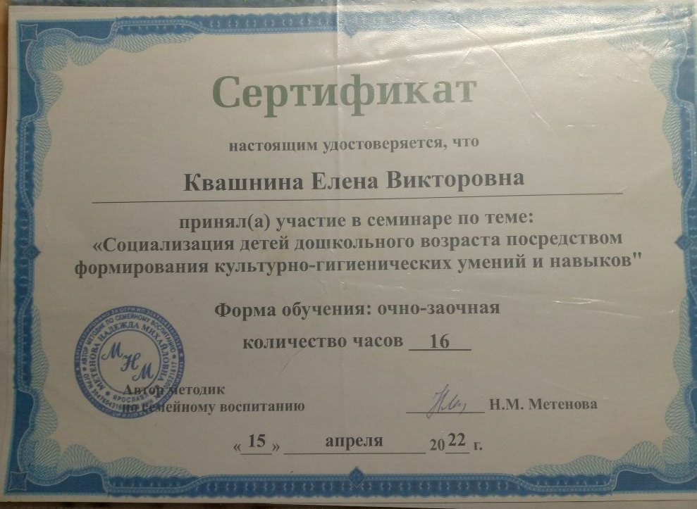

Slide 18
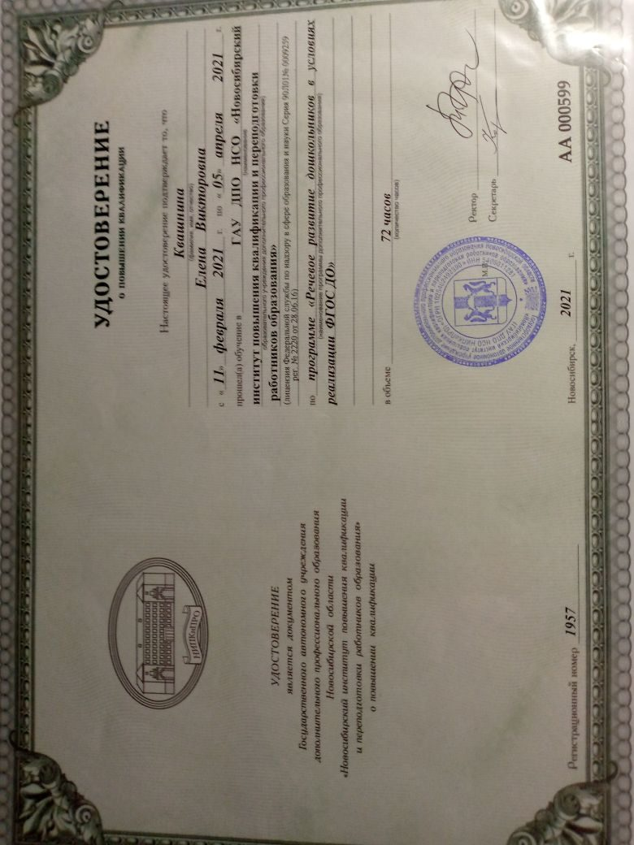
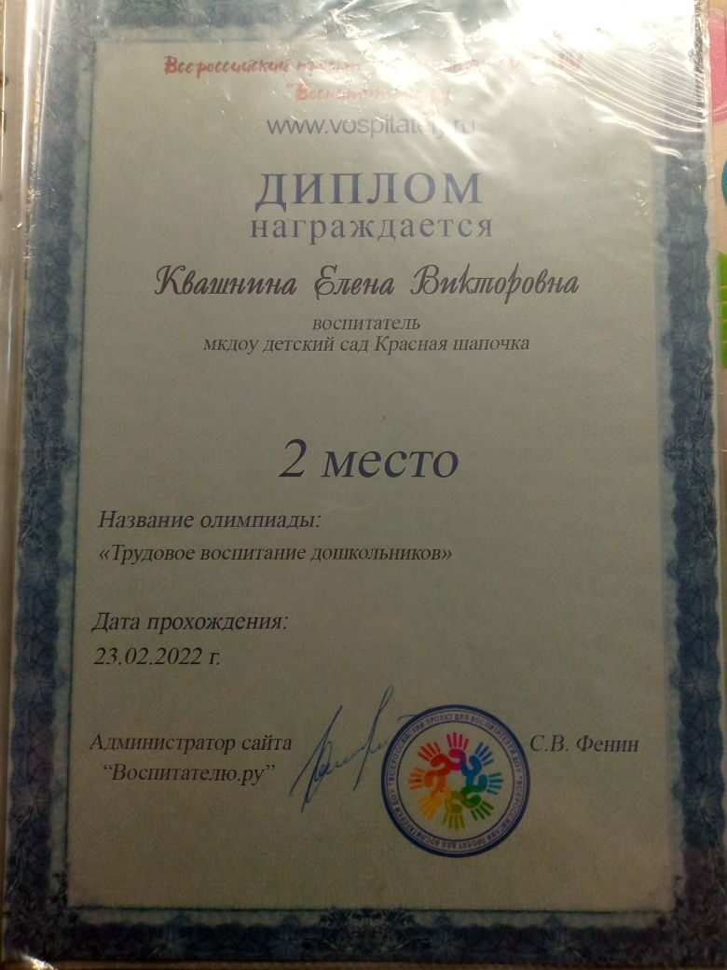

Slide 19
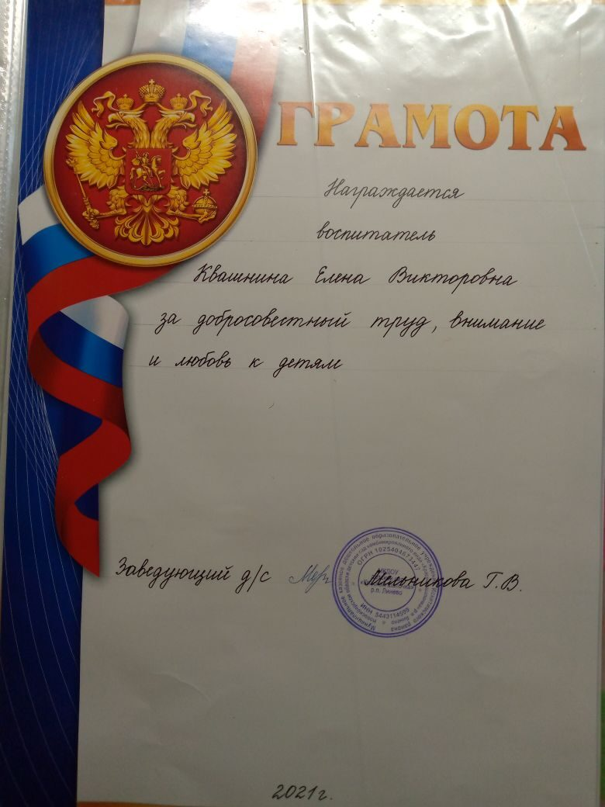
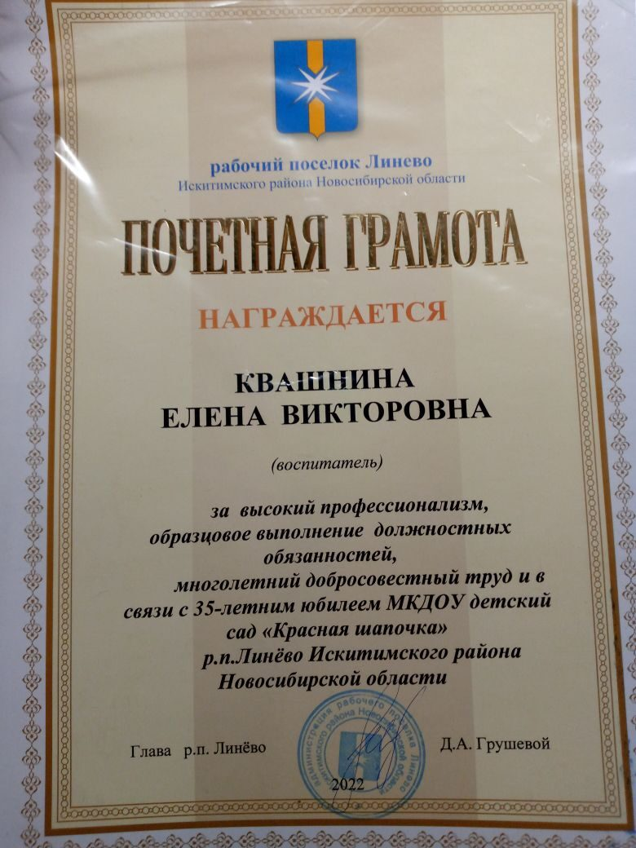

Slide 20
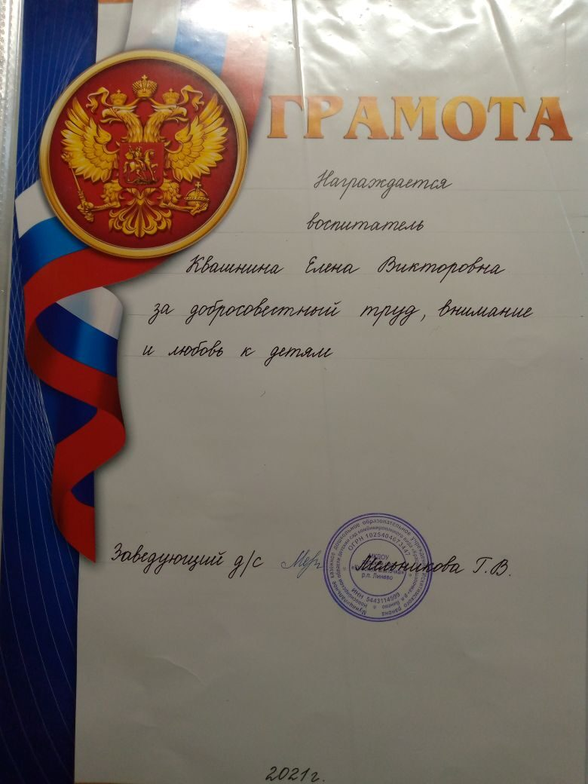
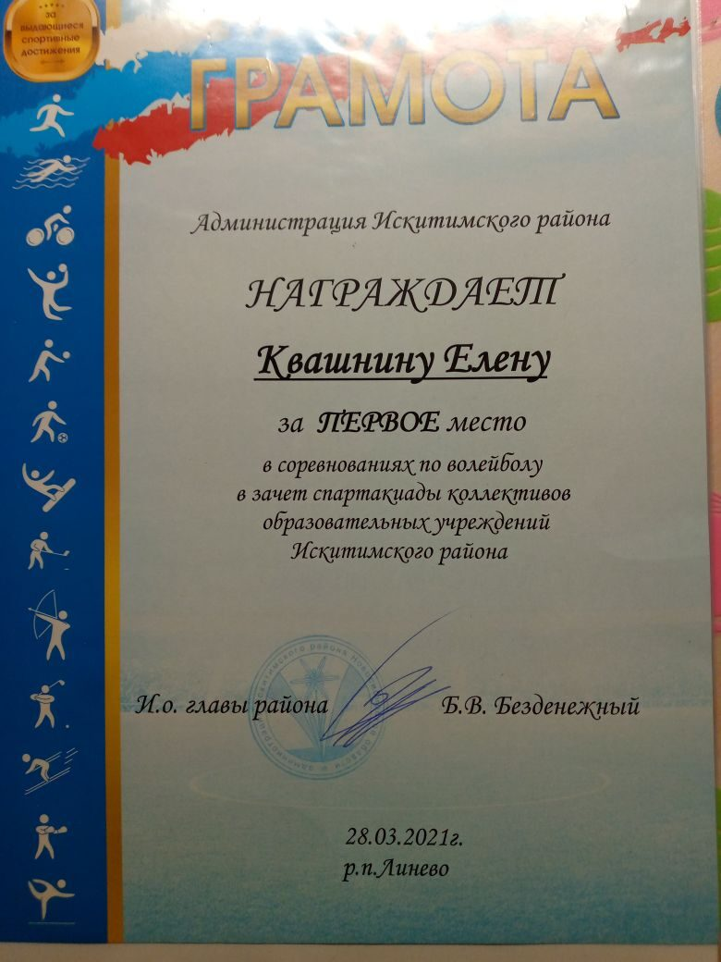

Slide 21
